Slide 1
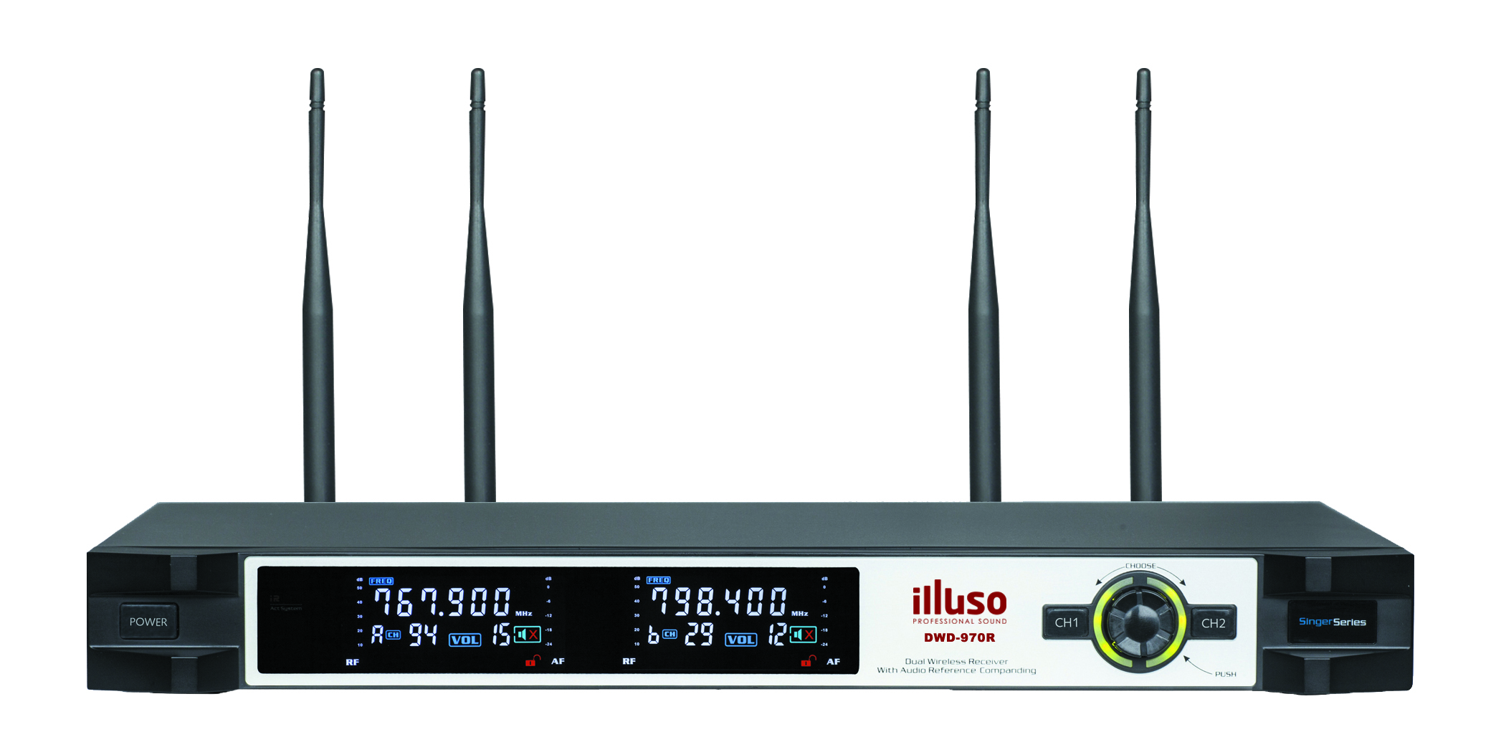
2CH Receiver
DWS-970R
Professional Wireless MIC System
FEATURE
끊김 없는 다이버시티 수신 시스템이 적용된 2채널 리시버
작업 상태를 손쉽게 체크 가능토록 한 대형 광시야 디스플레이
방해 전파 방지 및 편리한 송수신 세팅이 가능한 SYNC 기능 적용
SPECIFICATION
항목 | 세부내용
주파수 대역 | 925∼937.5㎒
채널수 | 2채널
확장가능한 채널 | 10그룹 / 그룹 당 6채널
수신감도 | -93㏈m
신호대잡음비(S/N) | 105㏈(A)
전고조파의율(THD) | 0.5% 이하
최대허용채널 | 60채널
주파수 특성 | 60㎐ ~ 18㎑
사용전원 | DC 12~18V / 1000㎃
사이즈(w*h*d) | 420 x 45 x 180㎜ (±5%)
무게 | 2.2Kg (±5%)
서울시 동작구 상도로 17 동화빌딩
TEL : 02-825-0300 FAX: 02-825-1141
www.dhe-av.co.kr

